Slide 1

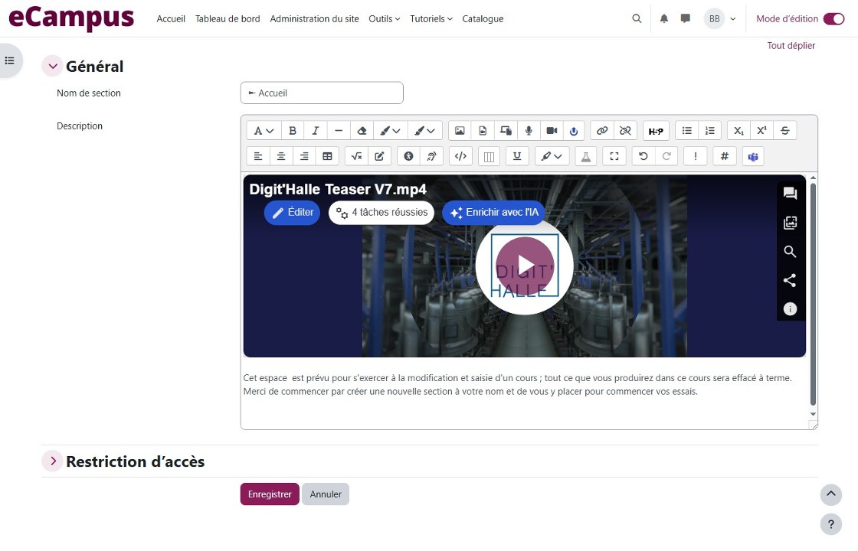

Éditer les propriétés d’une vidéo
Une fois votre vidéo importée, cliquez sur le bouton “Éditer”.
1

Slide 2
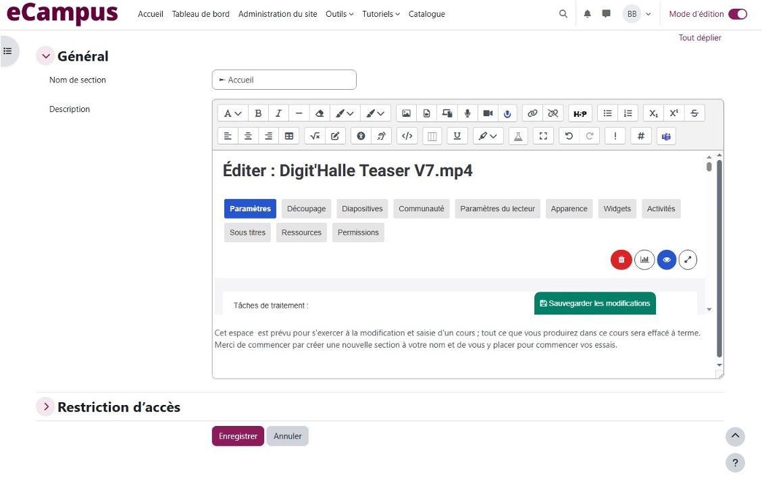

Cette icône permet de visualiser les modifications ou revenir à la version précédente sans sauvegarder.
Ici vous pouvez modifier
le nom, la description...
Pensez bien à sauvegarder vos modifications et à enregistrer !
2

Slide 3
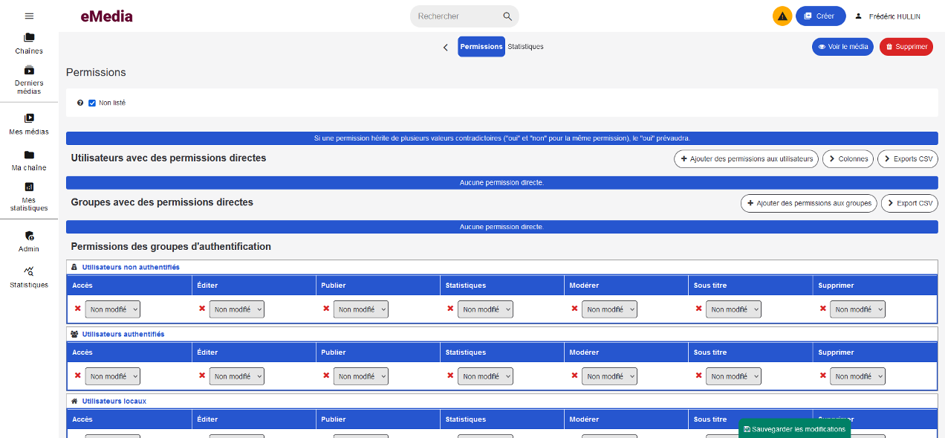
Il est possible de paramétrer les permissions de visionnage pour les attribuer à divers profils d’utilisateurs / visiteurs.
Pensez bien à sauvegarder vos modifications !
3

Slide 4
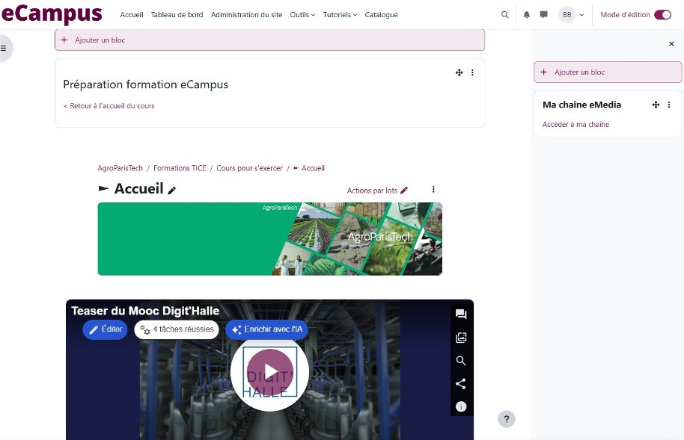
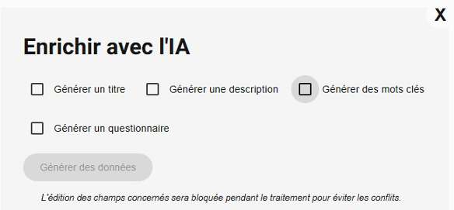
Vous pouvez également enrichir la vidéo avec l’IA.
4

Slide 5
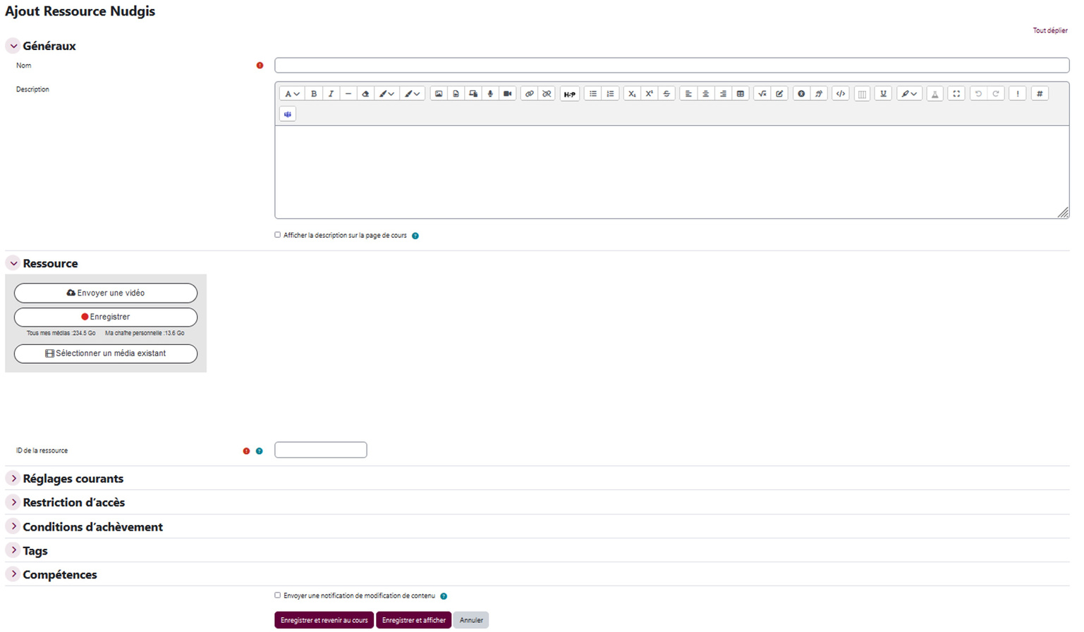
Pensez à bien enregistrer vos modifications dans eCampus !
5

